Slide 1
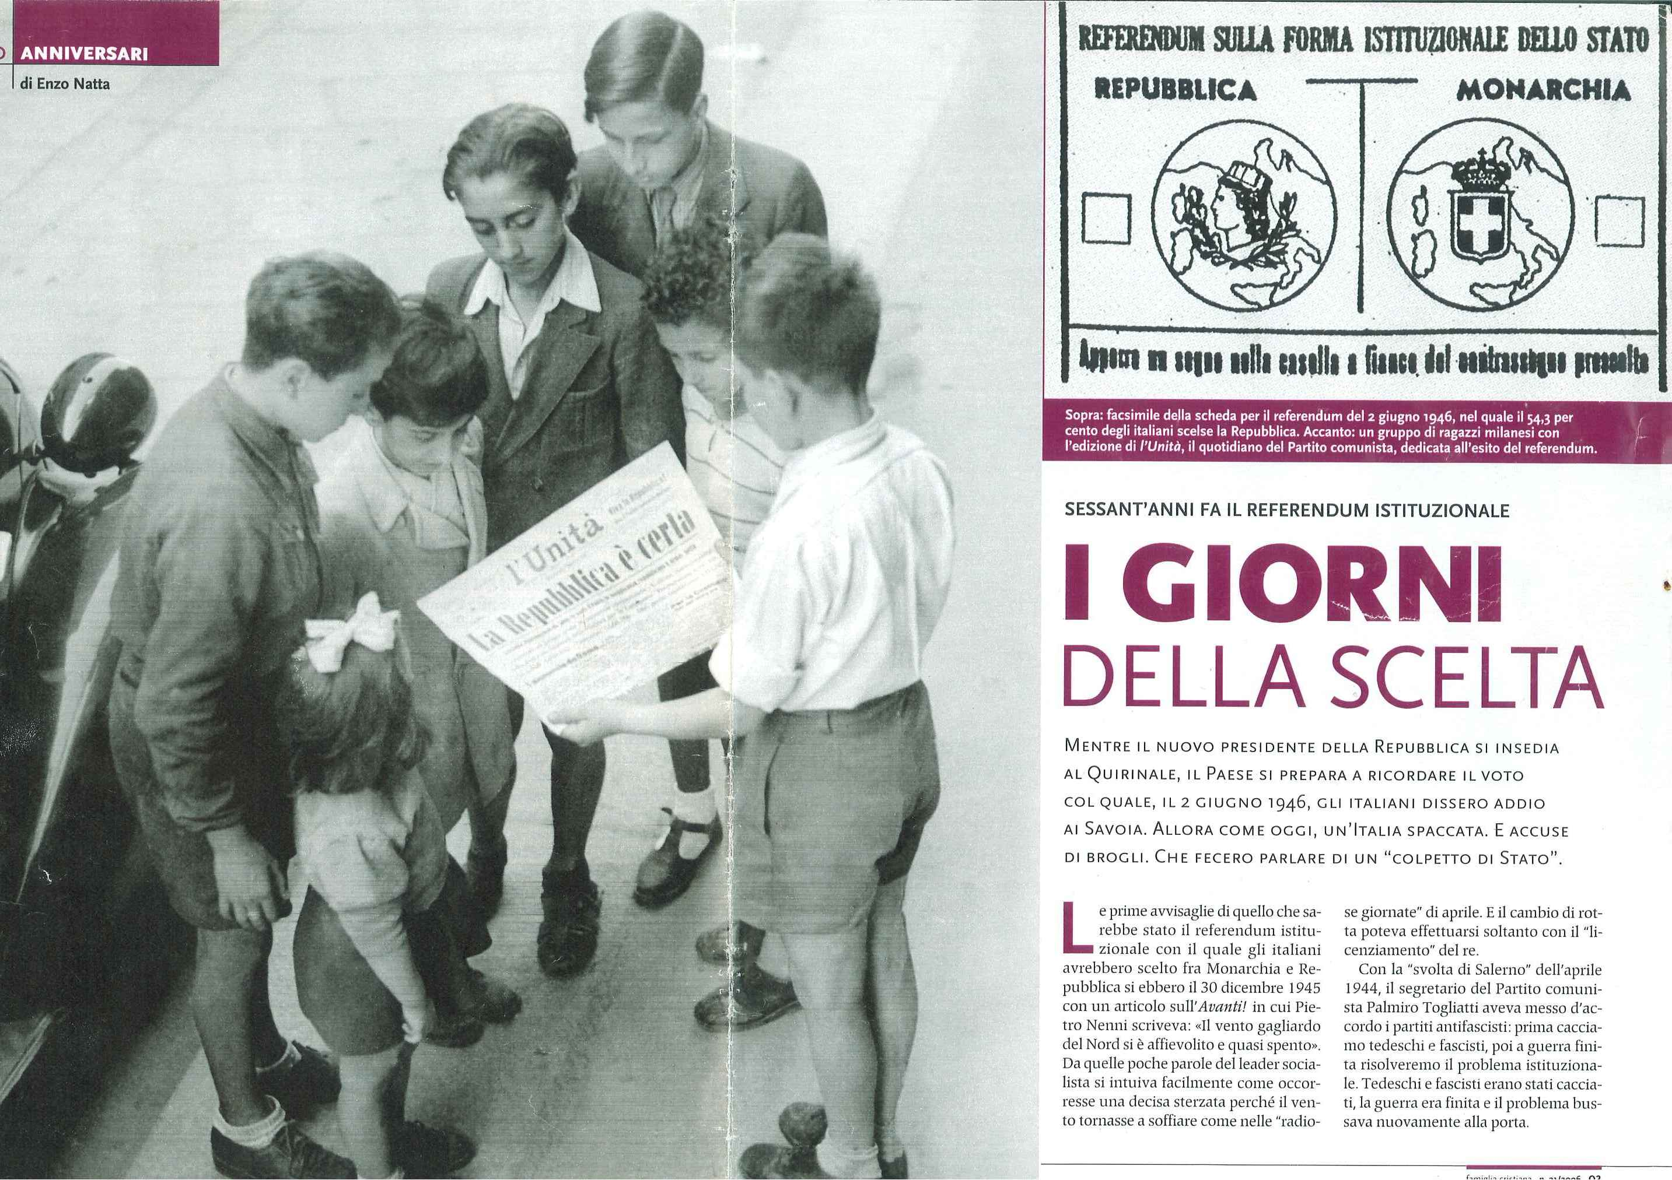
IL REFERENDUM DEL 2 GIUGNO 1946

Slide 2
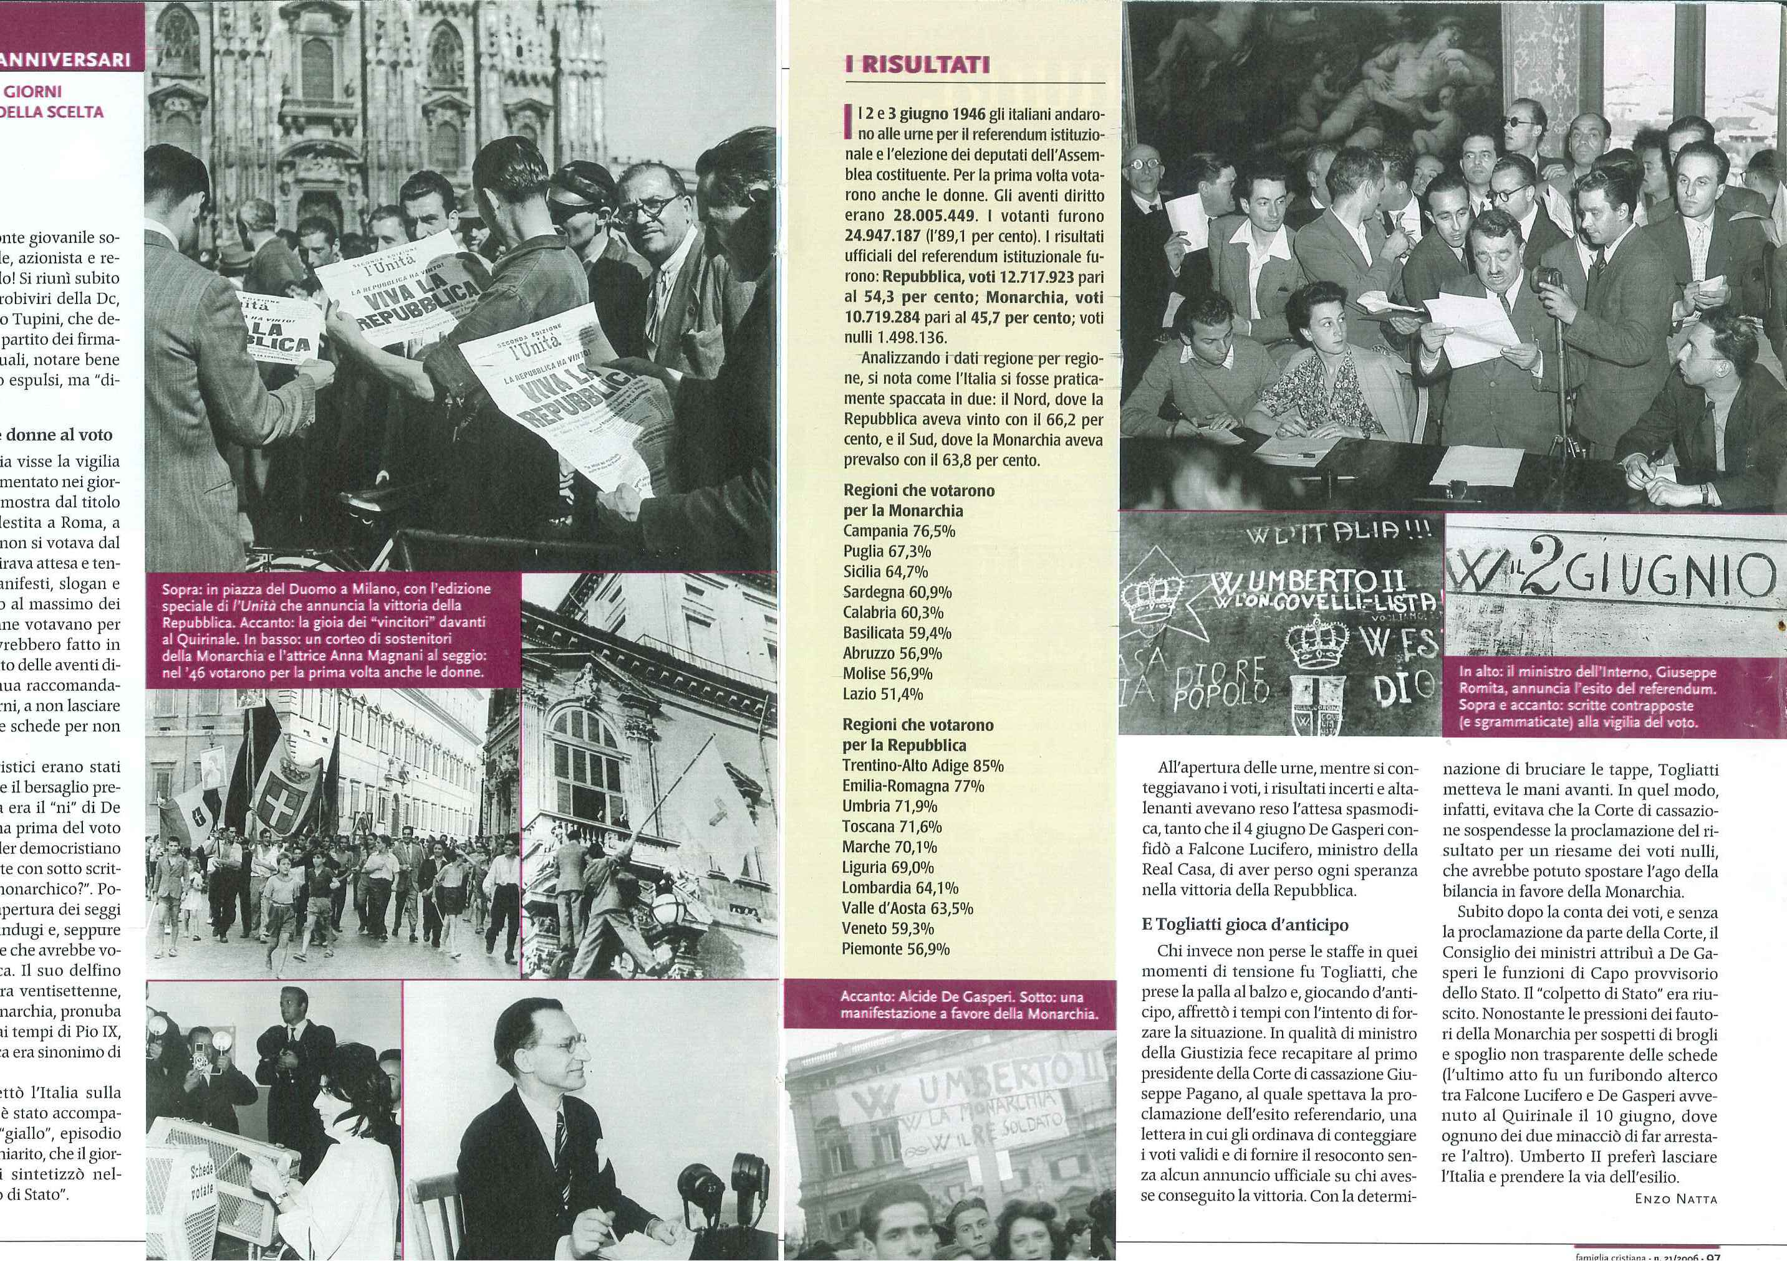
La proclamazione dei risultati: l’italia e’ una repubblica

Slide 3
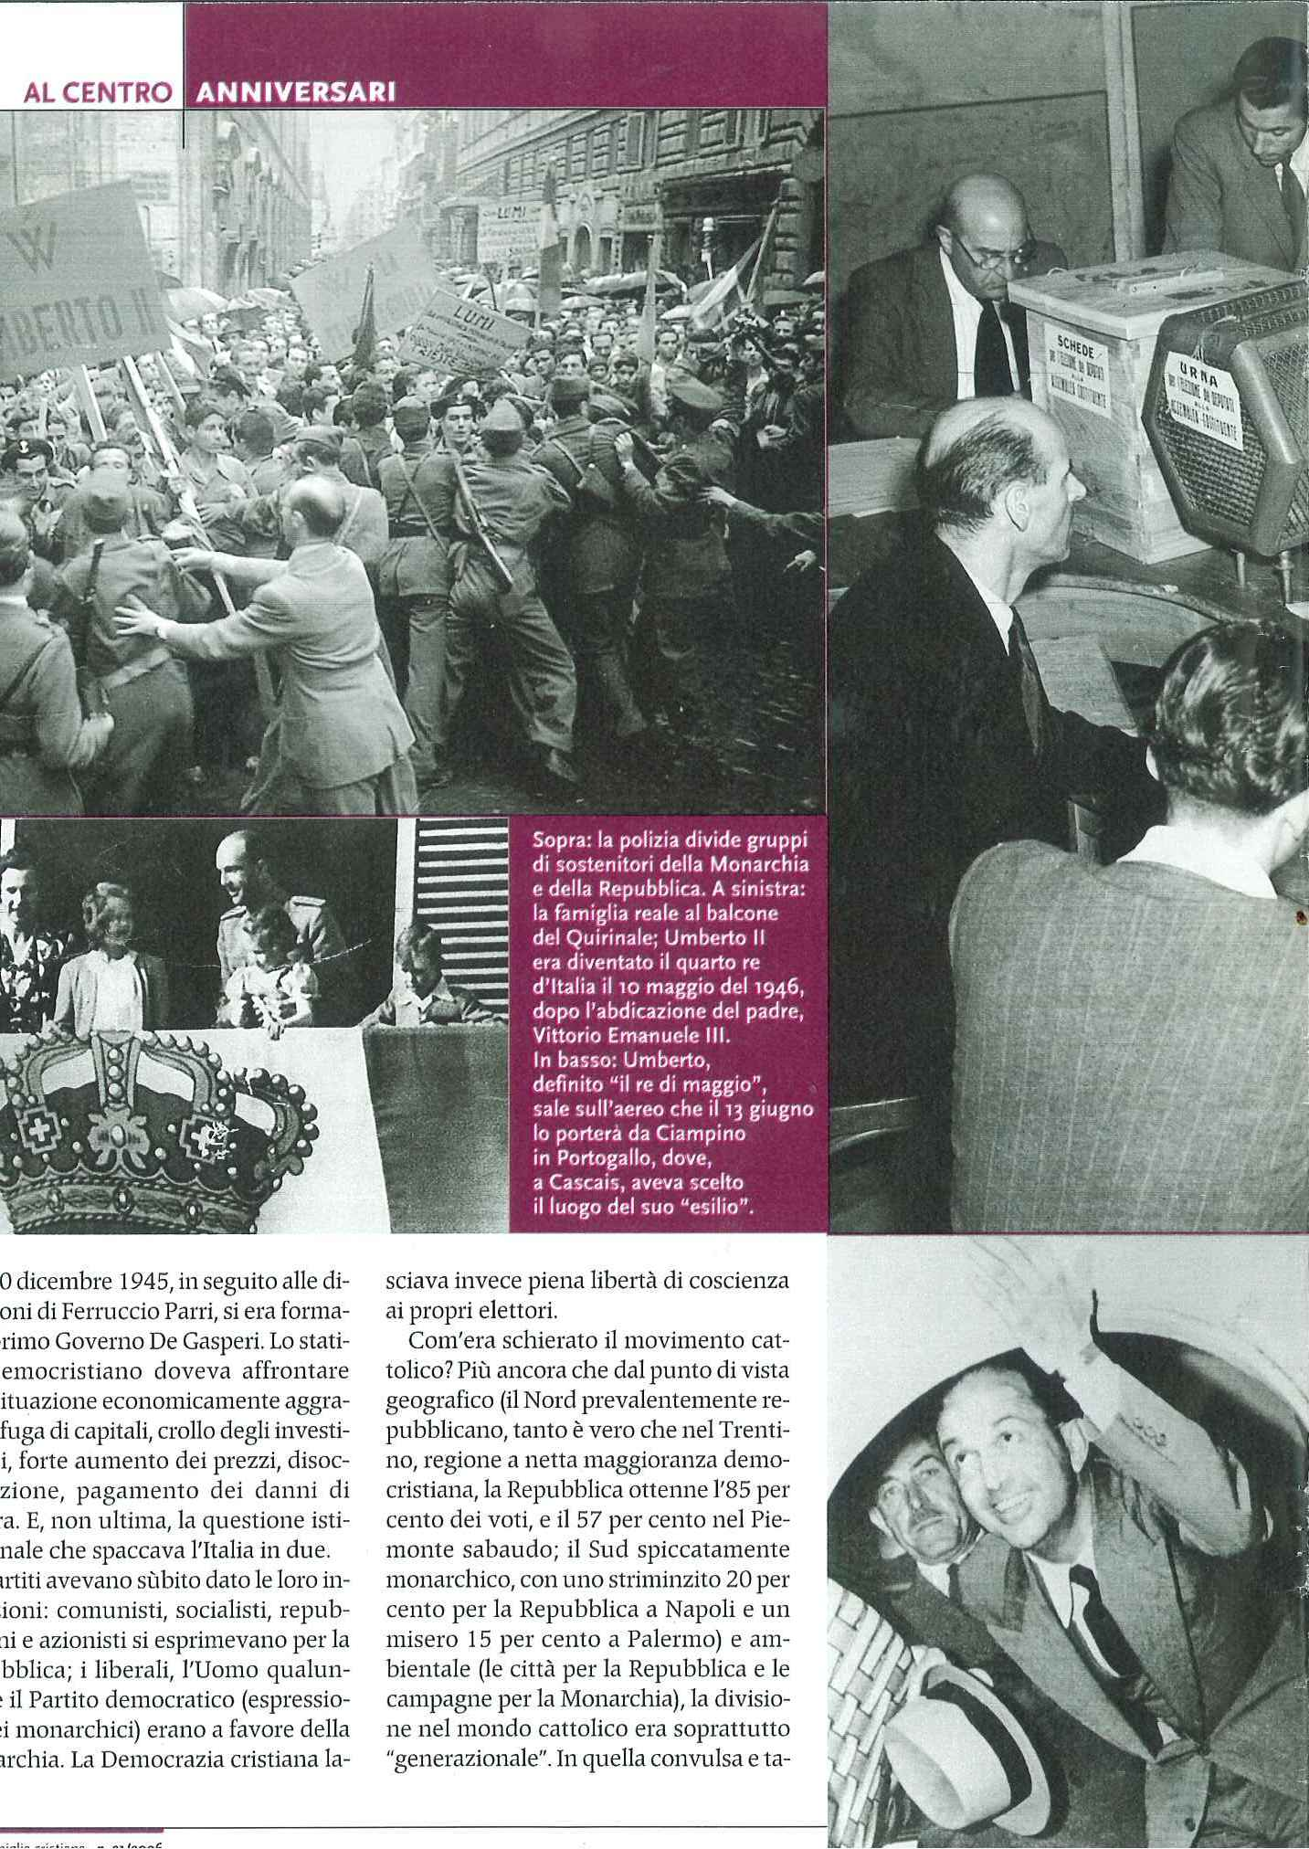
IL RE UMBERTO II di SAVOIA LASCIA L’ITALIA

Slide 4
COME ABBIAMO LAVORATO
Noi ragazzi della classe 3^B di Gaggio Montano, dopo aver analizzato i primi 12 articoli della nostra Costituzione, li abbiamo confrontati con alcuni articoli della Dichiarazione Universale dei Diritti dell’Uomo, riflettendo sui valori fondamentali che stanno alla base di tutte le Nazioni democratiche e che non dobbiamo mai dimenticare.

Slide 5
I VALORI FONDAMENTALI
Pari dignità sociale davanti alla Legge senza distinzione di sesso, di razza, di lingua, di religione, di opinioni politiche, di condizioni personali e sociali (art. 3)
Diritto al lavoro e dovere di svolgere un’attività o una funzione che concorra al progresso materiale e spirituale della società.(art. 4)
L’Italia è una e indivisibile; si riconoscono le autonomie locali. (art. 5)
Le minoranze linguistiche devono essere tutelate.(art. 6)
Lo Stato e la Chiesa Cattolica sono indipendenti e sovrani.( art. 7)

Slide 6
I VALORI FONDAMENTALI
Tutte le confessioni religiose sono ugualmente libere davanti alla legge.(art. 8)
La cultura, l’istruzione, la ricerca tecnica e scientifica devono essere promosse.(art. 9)
Lo straniero che nel proprio paese viene perseguitato a causa di guerre o idee politiche ha diritto di chiedere asilo politico.(art. 10)
L’Italia ripudia la guerra come “arma di offesa” e promuove e favorisce le organizzazioni internazionali rivolte ad assicurare pace e giustizia fra le Nazioni. (art. 11)

Slide 7
LE NOSTRE RIFLESSIONI
Dopo esserci confrontati e aver espresso le nostre opinioni, abbiamo sintetizzato le riflessioni e i commenti in queste due registrazioni:
La prima si riferisce ai nostri commenti su diversi articoli della Costituzione Italiana
La seconda è un breve spot sull’art. 53, quello relativo al pagamento delle tasse…

